Slide 1
Сортування сміття в містах України

Slide 2
1. визначення переліку переробного сміття 2. ДОМОВЛЕНІСТЬ З ГОСПОДАРСТВАМИ НА ДОГОВІРНИХ УМОВАХ СТВОРЕННЯ МІСЦЬ ДЛЯ РОЗМІЩЕННЯ СПЕЦІАЛЬНИХ КОНТЕЙНЕРІВ. 3. Домовленість з переробниками вторинного сміття, про приймання, транспортування. 4. Проведення просвітницької роботи щодо сортування сміття у населення.
Віхи створення

Slide 3
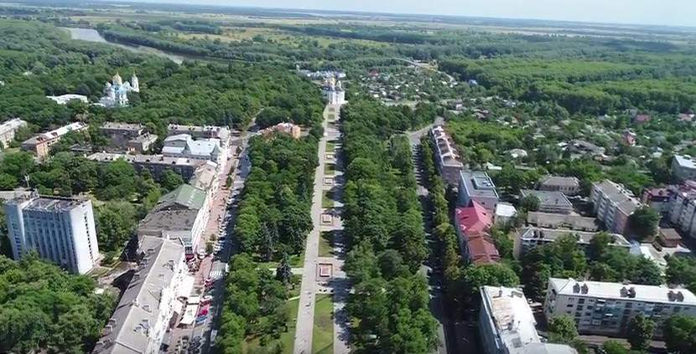
1 етап. Пілот – Чернігів

Slide 4
Інформація - Чернігів
Чисельність – 290 тис. Два адміністартивні райони. 12 районов. отрасли промышленного сектора Чернигова: химическая, легкая, пищевая, строительных материалов и деревообрабатывающая. В городе есть речные порт и вокзал, два вокзала (авто- и железнодорожный), две автостанции, автопарк (ОАО «Черниговавтосервис»), таксопарк (ОАО «Таксосервис»), троллейбусное депо. Пассажирские перевозки характеризуются разветвлённой маршрутной сетью: 46 автобусными и 10 троллейбусными маршрутами. С 2000 года в когорту перевозчиков вошли частные предприниматели. Маршрутная сеть значительно расширилась и охватила все районы города, доехать к которым можно практически без пересадок. Из древних церквей Чернигова примечательны Успенский собор Елецкого монастыря и Спасо-Преображенский собор, сооружённые в XI веке, а также Борисоглебский собор (XII век), в которой в XVII веке разместился католический доминиканский монастырь.

